Slide 1
作品个人介绍
罗仁华

Slide 2
工作内容
1.diner个人主页的设计及实现
2.diner注册的设计及实现

Slide 3
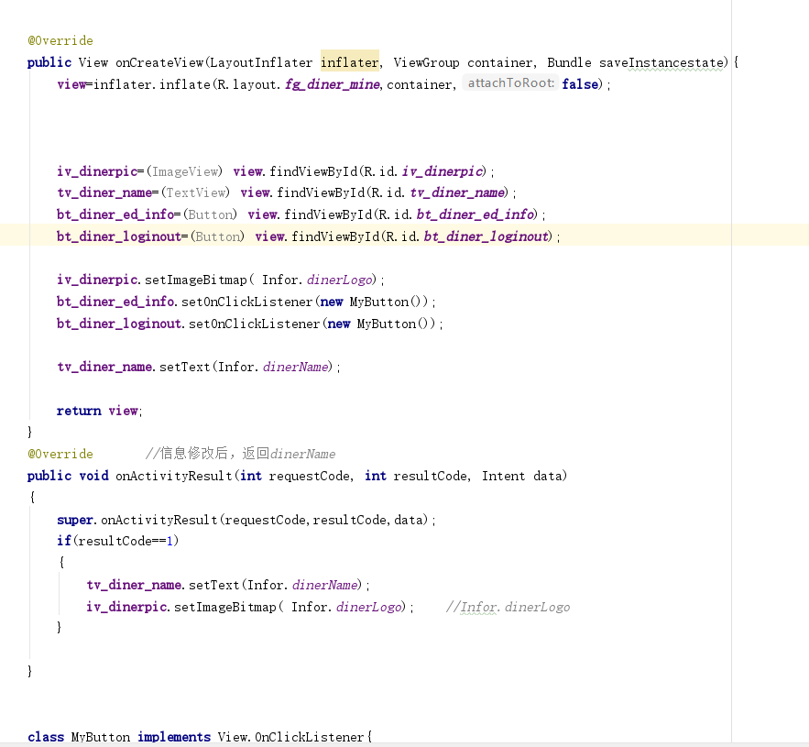
部分代码

Slide 4
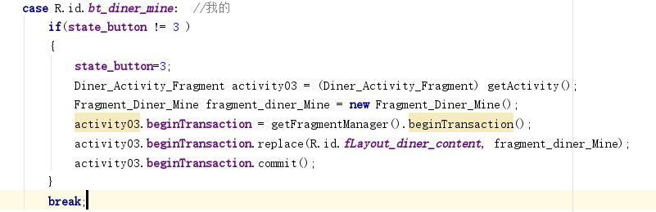

Slide 5
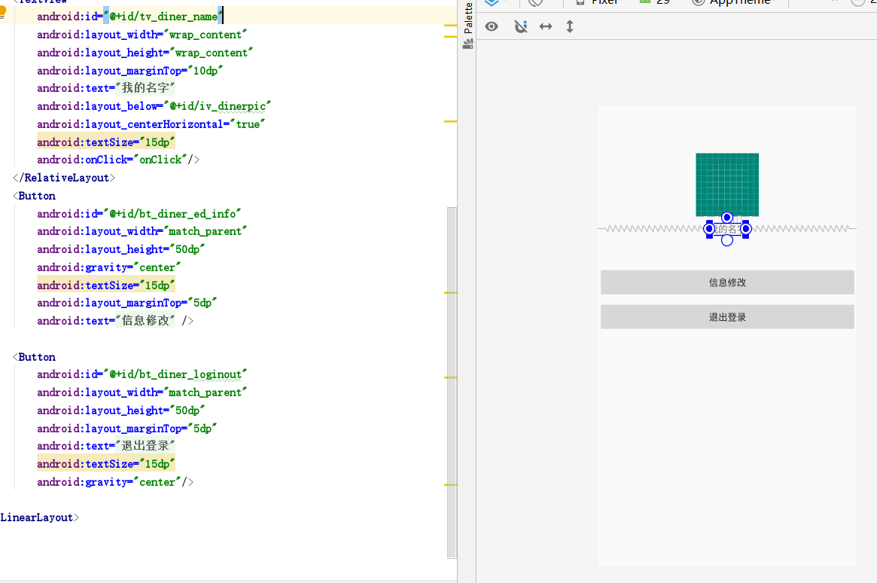

Slide 6
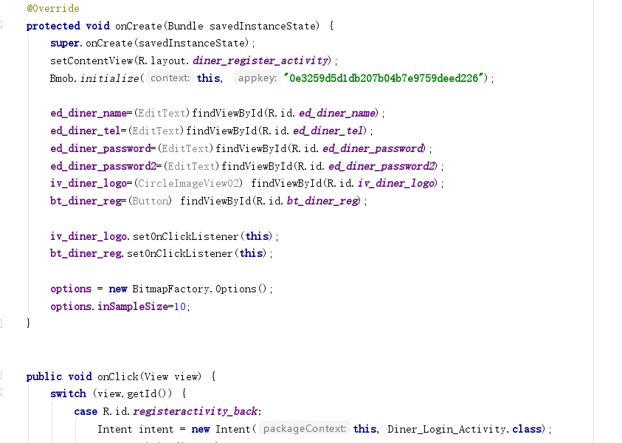

Slide 7
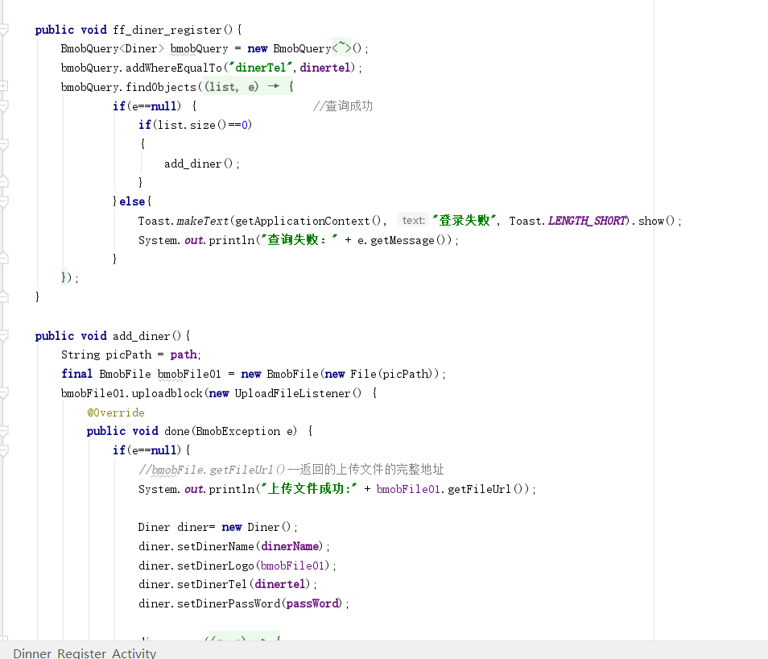

Slide 8
针对商家订单跟踪用况
感觉这个用况无法成为一个独立的用况，如果diner不产生订单，shop也就没有所谓的订单跟踪这一用况。

